Slide 1
Desafio ASS 2022/2023
“Receitas Sustentáveis, têm Tradição”
TÍTULO DA RECEITA: Cozido à Portuguesa
INGREDIENTES:
Carnes variadas
Enchidos
Penca
Batatas
Cenouras
Família sentada à mesa com o seu Cozido à Portuguesa
https://alimentacaosaudavelesustentavel.abae.pt/desafios-2022-2023/receitas-sustentaveis/

Slide 2
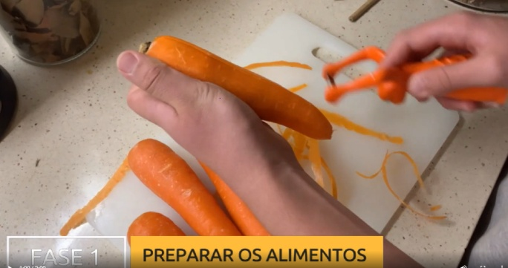
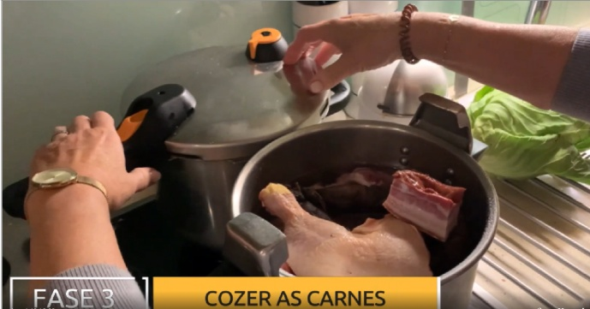
Desafio ASS 2022/2023
“Receitas Sustentáveis, têm Tradição”
PROCEDIMENTOS:
1º) Preparar todos os ingredientes, lavar os legumes, cortar as carnes
e enchidos
2º) Cozer as carnes e todos os outros alimentos
https://alimentacaosaudavelesustentavel.abae.pt/desafios-2022-2023/receitas-sustentaveis/

Slide 3
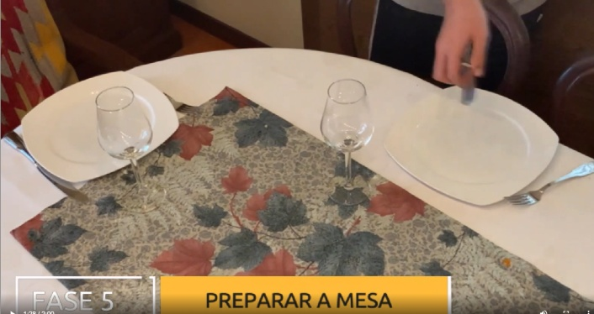
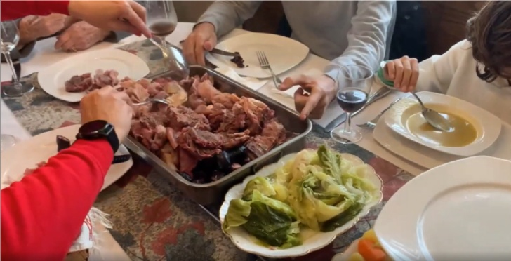
Desafio ASS 2022/2023
“Receitas Sustentáveis, têm Tradição”
PROCEDIMENTOS:
3º) Organizar a mesa para a refeição
4º) Aproveitar a refeição em família
Imagem da preparação
https://alimentacaosaudavelesustentavel.abae.pt/desafios-2022-2023/receitas-sustentaveis/

